Slide 1
ФГОС дошкольного образования

Slide 2
К структуре программы
ФГОС
включает
в себя
требования
К условиям её реализации
К результатам освоения программы

Slide 3
Согласно Закону «Об образовании» и ФГОС ДО выделяются две основные функции ДО:
1) образовательные услуги – обеспечивает государство;
2) уход и присмотр – обеспечивают родители.
В соответствие с ФГОС ДО:
все моменты взаимодействия взрослого с ребенком отнесены к образовательной функции!
Именно поэтому:
одевание, кормление, укладывание спать и прочая деятельность в режимных моментах в раннем и дошкольном возрасте являются образовательной деятельностью.

Slide 4
Стандарт утверждает основные принципы:
полноценного проживания ребёнком всех этапов дошкольного детства, амплификации (обогащения) детского развития;
индивидуализации дошкольного образования;
содействия и сотрудничества детей и взрослых, признания ребенка полноценным участником (субъектом) образовательных отношений;
поддержки инициативы детей в различных видах деятельности;
партнерства с семьей;
приобщения детей к социокультурным нормам, традициям семьи, общества и государства;
формирования познавательных интересов и познавательных действий ребёнка через его включение в различные виды деятельности;
возрастной адекватности (соответствия условий, требований, методов возрасту и особенностям развития);
учёта этнокультурной ситуации развития детей.

Slide 5
Основные понятия, которые существуют в дошкольном образовании при составлении ООП.
1) Примерная образовательная программа - разрабатывается учёными-методистами. Дошкольные учреждения принимают её за основу для разработки собственной образовательной программы с учетом регионального компонента и местных условий.
2) Основная образовательная программа ДО (ООП ДО) - управленческий документ, закрепляющий определенные нормы, цели, содержание, технологии и методики, формы и средства, которые применяются в каждом конкретном дошкольном учреждении при организации воспитательно-образовательного процесса. Разрабатываются руководителем ДОУ и творческой группой.

Slide 6

Примерная образовательная программа :

Slide 7
ТРЕБОВАНИЯ К УСЛОВИЯМ РЕАЛИЗАЦИИ ПРОГРАМЫ
1. психолого-педагогические;
2. кадровые;
3. материально-технические;
4. финансовые;
5. условия реализации Программы к предметно-пространственной среде:
- Вариативность
- Полифункциональность
- Трансформируемость
- Насыщенность
- Доступность
- Безопасность
Кадровые условия являются главными, поэтому:
подготовка воспитателя осуществляется на базе дошкольного психолого-педагогического образования;
учёт содержания профессионального стандарта педагога ДОО.

Slide 8
Требования к структуре программы
Части программы
Обязательная часть – не менее 60 % Вариативная часть (формируемая участниками образовательного процесса) не более 40 % Вторая часть должна быть обязательно!
Образовательные области
?

Slide 9
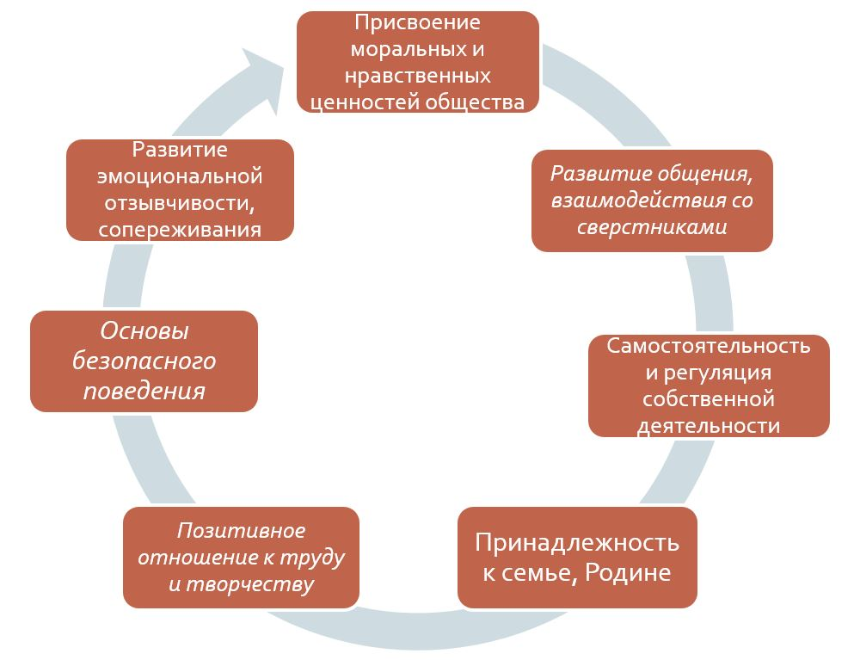
Образовательная область
«Социально – коммуникативное развитие».
(п. 2.6. ФГОС ДО)

Slide 10
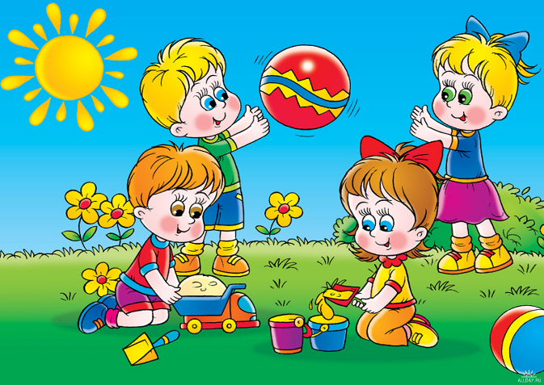
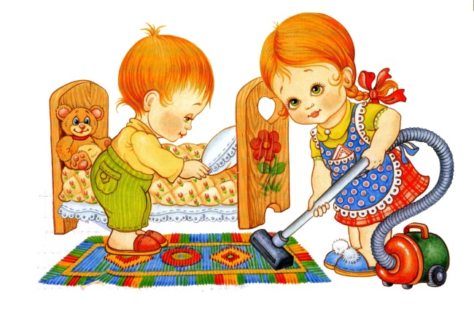
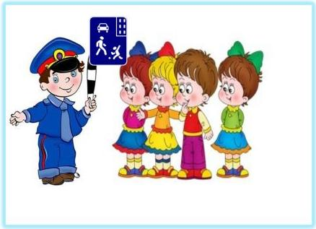
Образовательная область
«Социально – коммуникативное развитие».
Виды и направления деятельности:
Социализация, развитие общения, нравственное воспитание.
Ребенок в семье и сообществе.
Самообслуживание, самостоятельность, трудовое воспитание.
Формирование основ безопасности.
+ Игровая деятельность

Slide 11
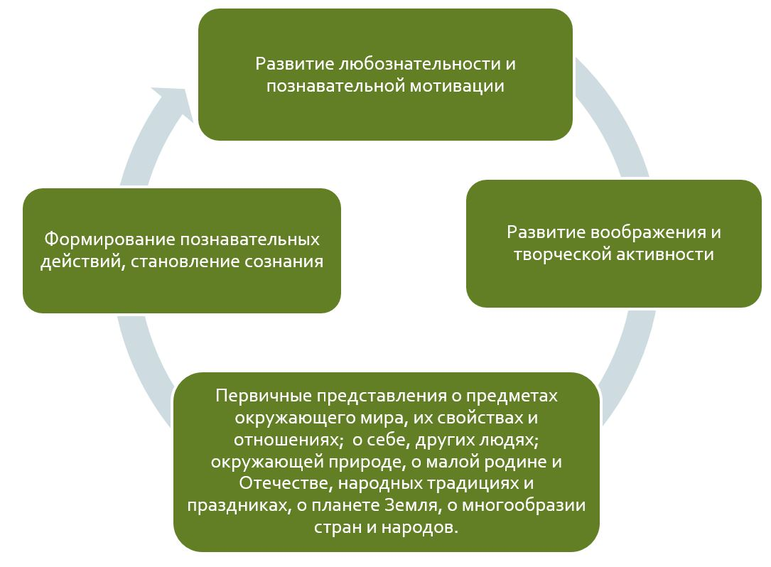
Образовательная область
«Познавательное развитие».
(п. 2.6. ФГОС ДО)

Slide 12
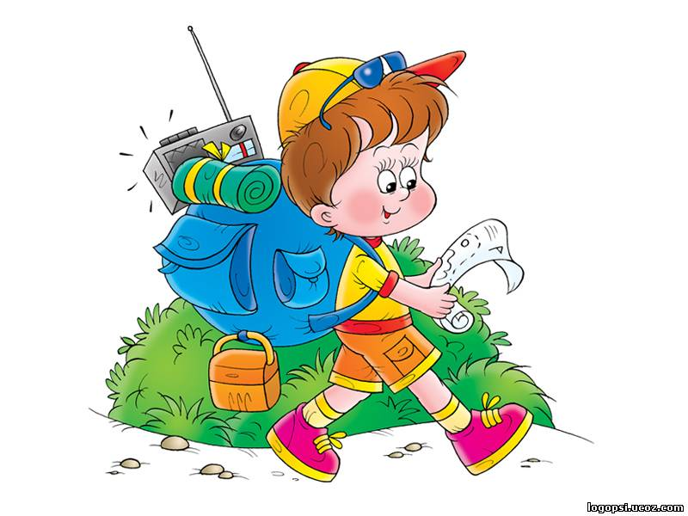

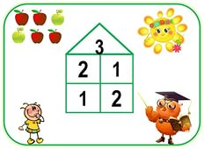
Образовательная область
«Познавательное развитие».
Виды образовательной деятельности:
Формирование целостной картины мира
Познавательно-исследовательская деятельность
Первые шаги в математику

Slide 13
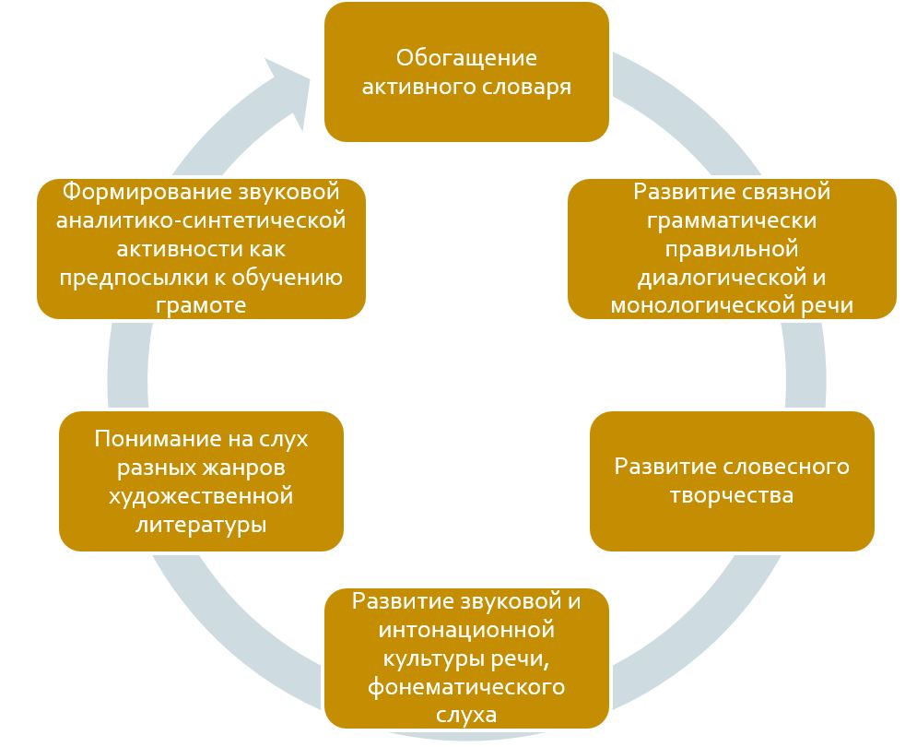
Образовательная область
«Речевое развитие».
(п. 2.6. ФГОС ДО)

Slide 14

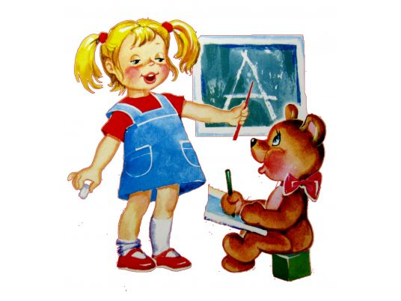
Образовательная область
«Речевое развитие».
Виды образовательной деятельности:
Развитие речи
Обучение грамоте

Slide 15
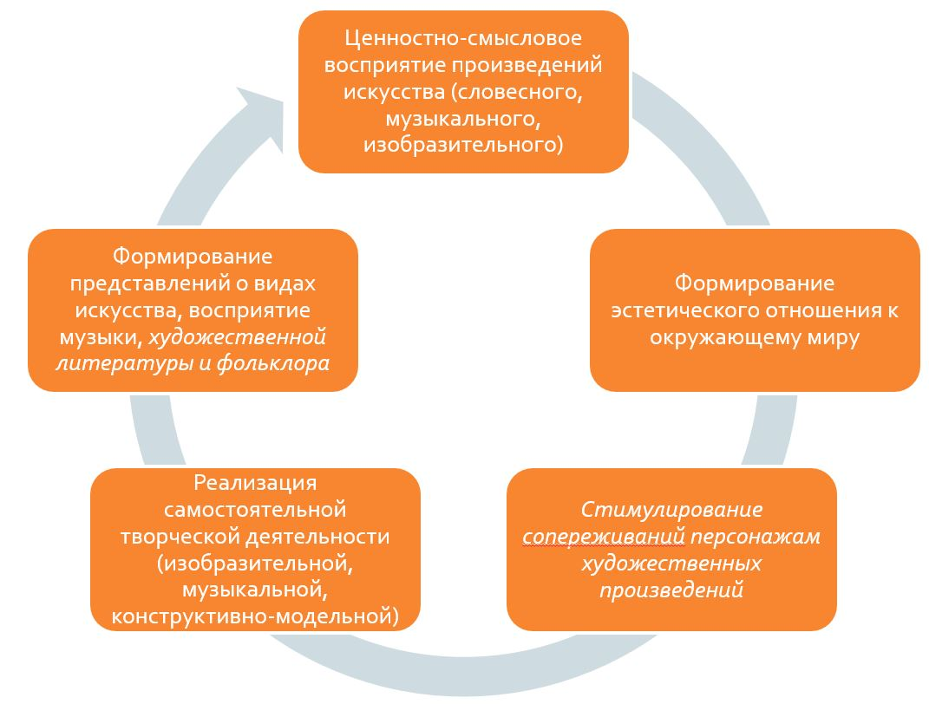
Образовательная область
«Художественно-эстетическое развитие».
(п. 2.6. ФГОС ДО)

Slide 16

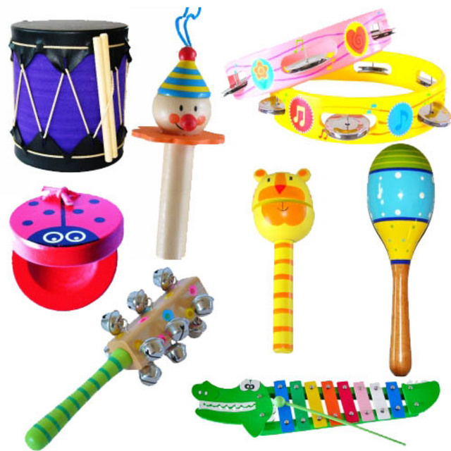


Образовательная область
«Художественно-эстетическое развитие».
Виды образовательной деятельности:
Рисование
Лепка
Аппликация
Музыкальная деятельность

Slide 17
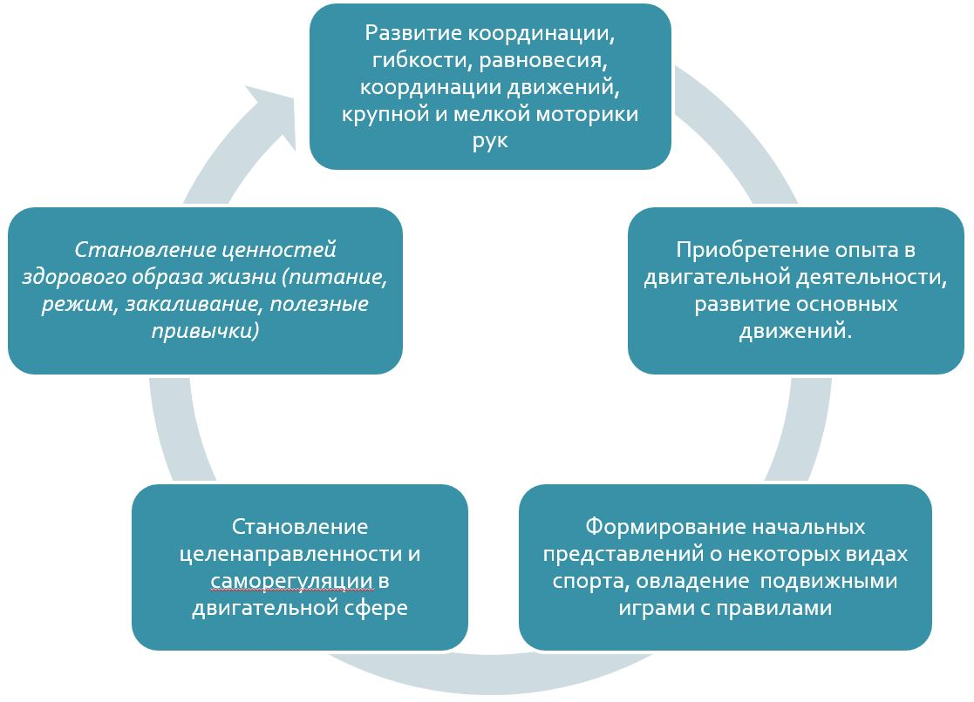
Образовательная область
«Физическое развитие».
(п. 2.6. ФГОС ДО)

Slide 18
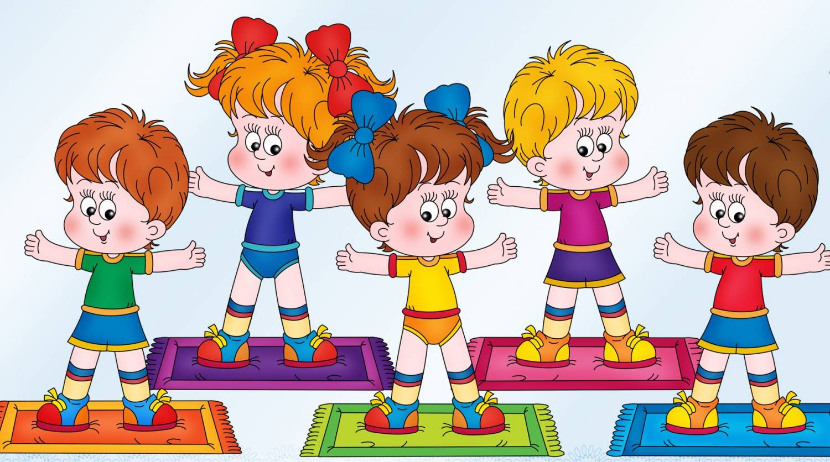

Образовательная область
«Физическое развитие».
Виды образовательной деятельности:
Физическое развитие
Плавание

Slide 19
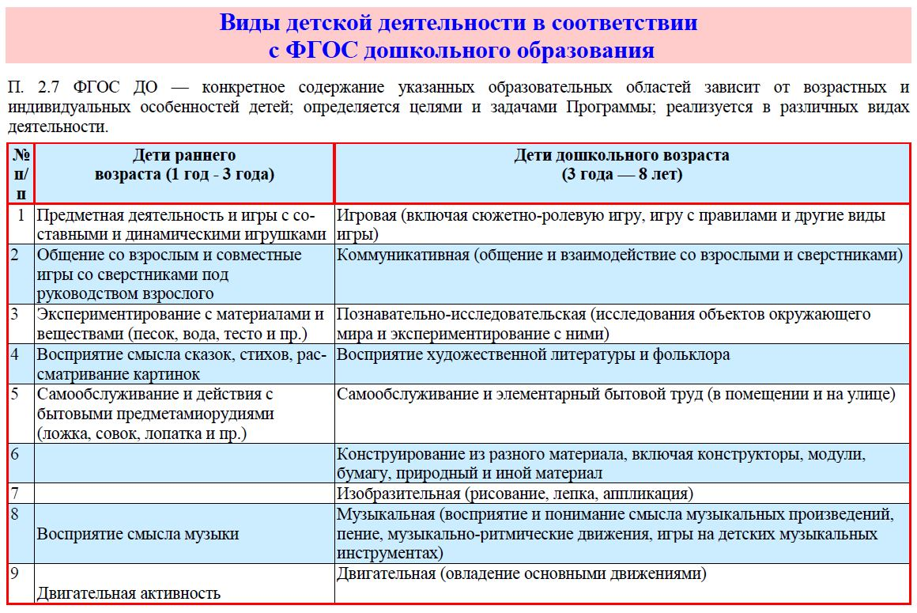

Slide 20
Культурные практики –
– разнообразные, основанные на текущих и перспективных интересах ребенка виды самостоятельной деятельности, поведения, душевного самочувствия и виды, складывающегося с первых дней жизни, его уникального индивидуального жизненного опыта.
«Скажи мне – и я забуду, покажи мне – и я запомню,
дай мне сделать – и я пойму» /Конфуций/
Культурные практики – это ситуативное, автономное, самостоятельное, инициируемое взрослым или самим ребенком приобретение и повторение различного опыта общения и взаимодействия с людьми в различных ситуациях, командах, сообществах и общественных структурах с взрослыми, сверстниками и младшими детьми. Это также освоение позитивного жизненного опыта сопереживания, доброжелательности и любви, дружбы, помощи, заботы, альтруизма, а также негативного опыта недовольства, обиды, ревности, протеста, грубости.

Slide 21
Культурные практики –
К основным культурным практикам, осваиваемым дошкольниками, относятся:
- игра (сюжетная и с правилами);
- продуктивная деятельность;
- познавательно-исследовательская деятельность
(опыты, коллекционирование, путешествия по карте…);
- чтение художественной литературы;
- практическая деятельность (трудовое воспитание);
-физкультурные праздники и досуги;
- коммуникативный тренинг (развитие речи);
- музицирование, творческие вечера, праздники и досуги
В культурных практиках воспитателем создается атмосфера свободы выбора, творческого обмена и самовыражения, сотрудничества взрослого и детей. Организация культурных практик носит преимущественно подгрупповой характер.

Slide 22
Целевые ориентиры
Социальные и психологические характеристики личности ребенка
- в младенческом и раннем возрасте
- на этапе завершения дошкольного образования.
не подлежат непосредственной оценке, в том числе в виде педагогической диагностики (мониторинга), и не являются основанием для их формального сравнения с реальными достижениями детей.
Они не являются основой объективной оценки соответствия установленным требованиям образовательной деятельности и подготовки воспитанников.
Освоение Программы не сопровождается проведением промежуточных аттестаций и итоговой аттестации воспитанников.
При соблюдении требований к условиям реализации Программы настоящие целевые ориентиры предполагают формирование у детей дошкольного возраста предпосылок учебной деятельности на этапе завершения ими дошкольного образования.

